Slide 1
Mikszáth Kálmán
(Szklabonya, 1847 – Budapest, 1910)

Slide 2
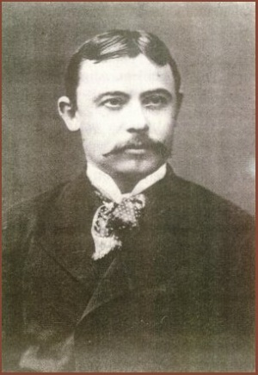
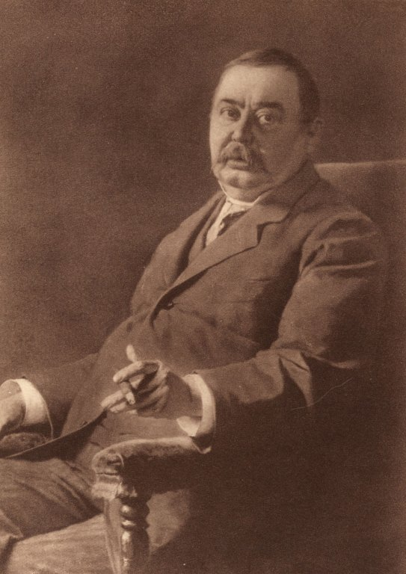
fiatalon… és idősen

Slide 3
Élete
kisnemesi család (apja kocsmáros és mészáros)
iskolái: Rimaszombat, Selmecbánya, Pest (jogot tanul, de nem szerez diplomát)
Balassagyarmaton Mauks Mátyás szolgabíró mellett esküdt
lányszöktetés, majd esküvő Mauks Ilonával (Pest, 1873)
anyagi gondok → elválnak, majd újra összeházasodnak (3 fiú)
közel 25 évig a Pesti Hírlap munkatársa
Tót atyafiak (1881), A jó palócok (1882) → írói siker
Kisfaludy Társaság, Akadémia tagja
(1887-től) a Szabadelvű Párt tagjaként országgyűlési képviselő
visszavonulás horpácsi birtokára
(1910) írói pályájának 40. évfordulója, váratlanul halála

Slide 4
Munkássága
realizmus felé közeledés (eszményítés, pátosz, illúziók nélkül), DE: hiányzik az átfogó társadalom ábrázolása + lélektani elemzés
három társadalmi réteg ábrázolása:
felvidéki parasztság
felvidéki kisváros különc polgársága
dzsentrik, vármegyei urak világa
folklorisztikus elemek, babonák
fantázia helyett inkább éles megfigyelőkészség
közvetlen, könnyed elbeszélő stílus (a beszélő hangneme sokszor fontosabb az eseményeknél)
anekdotázó kedv → regényei sokszor inkább anekdotafüzérek
kiábrándultság (hanyatló nemesi világ), de megértő, megbocsátó hang + humor
főbb regényei: A beszélő köntös, Szent Péter esernyője, Beszterce ostroma, Új Zrínyiász, Különös házasság, A Noszty fiú esete Tóth Marival, A fekete város stb.

Slide 5
Elbeszélések
Tót atyafiak: 4 hosszabb novella; szereplői: felvidéki tótok (a világtól elzártan, magányosan élő különcök)
A jó palócok: 15 rövidebb novella; szereplői: nógrádi palócok (közlékenyebbek, nyitottabbak)
a paraszti élet a középpontban
egyéni sorsfordulatok, tragédiák ábrázolása
természet szerepe: ember és természet összhangja, természet és lelkiállapot kölcsönhatása
egy polgárosultabb értékrend felől nézve elmaradott világ
romantikus motívumok is (pl. eszményítés) → romantikus népiesség csúcspontja
nem személytelen elbeszélő, hanem népi mesemondó, aki benne él az általa teremtett világban
közvetlen, „naiv” élőszóbeli előadás fordulatai: ironikus megjegyzések, visszautalások, anekdoták

Slide 6
Az a fekete folt – Kérdések
Milyen képet kapunk Olej Tamásról? Hogyan látja őt környezete, és milyen valójában? Hogyan jellemezhető sajátos értékrendje?
Milyen szerkezeti egységekre tagolható a novella?
Milyen idősíkok jelennek meg az elbeszélésben?
Mi jellemzi az elbeszélésmódot? Milyen nézőpontból ismerjük meg az eseményeket?
Mely közlésformák válnak uralkodóvá a novella egyes részeiben?
Milyen a mű nyelvezete?
Melyek a történet romantikus, illetve realista vonásai?
Mi indokolja a bevezetés és a befejezés terjedelme közötti különbséget?
Értelmezzük a novella címét!
Értelmezzük az elbeszélés azon mondatát, miszerint „Az ember hazudik önmagának”!

Slide 7
Az a fekete folt (Tót atyafiak)
cím: népballadarészlet → utal a történet végpontjára
népi mondák hangulatát idézi (mesebeli táj, népmesei túlzások)
Olej Tamás, a brezinai bacsa (számadó juhász) története
belső függetlenség (három ura: Isten, talári herceg, vármegye)
szófukar, szívtelen embernek tartják („erdők vadállatja”)
két legfontosabb értéke: az akol + leánya
külső és belső világ összhangja (elhunyt feleségének emléke)
Taláry Pál herceg ajánlata: Anika lányáért cserébe a brezinai akol
lányszöktetés → lelki összeomlás → akol felgyújtása
szerkezeti egységek (bevezetés > befejezés)
idősíkok: jelen → múlt → jelen
retrospektív beszédhelyzet, nézőpontváltások
közlésformák: elbeszélés, párbeszéd, szabad függő beszéd
élőbeszédet imitáló mondai nyelv, tájnyelvi elemek, líraiság
elnéző humor
romantikus és realista vonások keveredése

Slide 8
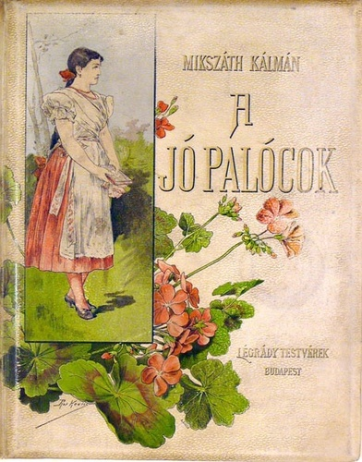
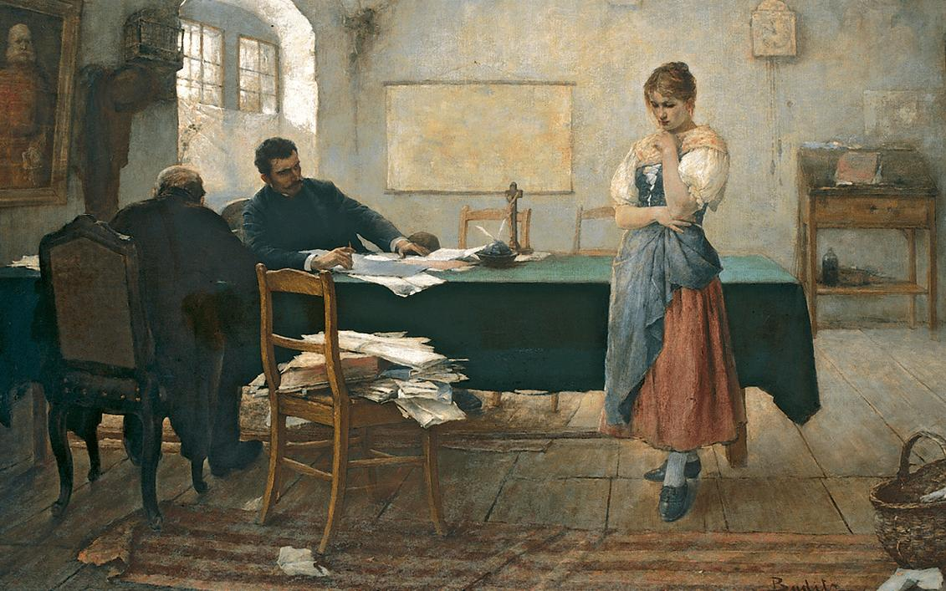
Bede Anna tartozása (A jó palócok)
Bede Anna bűne: orgazdaság → húga, Erzsi akarja jóvátenni, letölteni a büntetést (féléves fogság) ~ népi erkölcsök, babona
a bíró együttérzése, „füllentése”
szűkszavú előadásmód, sűrítés, balladai hangulat (sejtetés, elhallgatás)

Slide 9
Beszterce ostroma – Kérdések
Milyen „állandó jelzők” társíthatók Pongrácz alakjához?
Milyen hatást tesz Pongrácz Istvánra a Don Quijote olvasása? Melyek a hasonlóságok és különbségek Pongrácz István és Don Quijote alakja között?
Mi magyarázza a gróf viselkedését?
Hogyan viszonyul a főhőshöz az elbeszélő?
Különc vagy különb környezeténél? Pongrácz az egyedüli különc a történetben?
Milyen társadalmi rétegek szerepelnek a regényben?
Miért ragaszkodik annyira a gróf Apolkához?
Mivel indokolja a gróf, hogy nem veszi fel a halotti szentséget? Hogyan értendők a szavai?
Tekinthető-e Pongrácz tragikus hősnek? Mit akart üzenni ezzel a regénnyel Mikszáth a kortársaknak?

Slide 10
Beszterce ostroma 1) Keletkezési körülmények
először a Pesti Hírlapban jelenik meg folytatásokban (1894), majd kötetben is (1895)
történet forrása: egyik képviselőtársától, Pongrácz Károlytól hall róla
anekdota: rövid, csattanós, humoros történet, eredetileg szóban terjed, gyakran valamely közismert személyről szól; egy-egy jellegzetes magatartásforma eltúlzott, csattanóra kiélezett ábrázolása → az anekdotikus szerkesztésmód hátránya: szervesen felépített cselekmény, elmélyült jellemrajzok hiánya (ez Pongrácz gróf jellemzésére nem igaz!)

Slide 11
2) Tér-idő viszonyok, szerkezet
színhelyek: Felvidék
Nedec vára
Behenczy-kastély (Krivánka)
Zsolna (Felvidék)
cselekmény ideje: 1870-es évek körül
cselekményszálak
1-2. fejezet (Estella; Kedélyes atyafiak): két egymástól látszólag független történet
3. fejezet (A túsz): Pongrácz gróf és Apolka sorsa összefonódik, felgyorsuló események
4. fejezet (Az éj): a főszereplők sorsa beteljesedik

Slide 12
3) Jellemek a) Pongrácz István gróf
különc (a regény alcíme: „Egy különc ember története”) → a regény központjában Pongrácz gróf jelleme áll, ő az egyetlen sokoldalúan ábrázolt szereplő
„későn született” ember, aki nem veszi tudomásul az idő múlását → egy letűnt kor ideáljai, 17-18. századi szokások és erkölcsök szerint rendezi be életét (parasztokból toborzott sereg, hadgyakorlatok, feudális jogok) → anakronisztikus viselkedés
„az utolsó várúr”, „magyar Don Quijote”
környezete: elnézik neki, sőt közreműködnek a bolondságaiban, engedelmeskednek hóbortjainak (van várnagya, udvari káplánja, íródeákja, „lengyele”)

Slide 13
elbeszélésmód:
Pongrácz jellemzése: cselekedetek bemutatása, anekdotikus érdekességek halmozása
nem ad lélektani magyarázatot a gróf viselkedésére
kívülről, ironikusan, de rokonszenvvel szemléli
szándékosan eldöntetlenül hagyja, hogy Pongrácz bolond-e valójában
nem válik komikus figurává
pozitív vonások: lovagias, nemes érzések, következetesség, szilárd értékrend, becsületesség → nemcsak különc, hanem különb is, Pongrácz felette áll környezetének ↔ alakoskodó, képmutató, törtető, anyagias, kisszerű érdekek által vezérelt szereplők

Slide 14
b) Behenczy bárók
egykor dúsgazdag család
Behenczy Pál eltékozolta a vagyont, felesége évjáradékából és „kölcsönökből” él fiával, Károllyal az omladozó várban
elszegényedett, lezüllött, de az úri életmód látszatához ragaszkodó, élősködő dzsentrik, az „úri svihák” típusai
Pongrácz ellenpontjai
Behenczy Károly és Estella szökése → Besztercebánya nem adja ki őket → „Beszterce ostroma”

Slide 15
c) Apolka
új cselekményszál, új helyszín (Zsolna)
új társadalmi réteg, a gazdag nagypolgárság megjelenése → a három Trnowszky fivér története: György szegény orvos lesz, Péter és Gáspár viszont meggazdagodnak, és meggyűlölik egymást
Apolka sorsa: apja halála után Klivényi József városi írnokhoz kerül, majd két nagybátyja „vetélkedésének” tárgya lesz → irigységük, egymás iránti gyűlöletük miatt ők is különcökként, „őrültekként” viselkednek
Klivényi „házassági ajánlata” → Apolka elmenekül, Blázy polgármesterhez kerül
a zsolnaiak Apolkát „hadi túszként” átadják Pongrácznak → Beszterce ostroma elmarad

Slide 16
4) Cselekményszálak találkozása
Pongrácz megváltozik → „megszelídül”, csak Apolkával foglalkozik
Tarnóczy Emil eljön Apolkáért → Pongrácz fogságba ejti → a gróf elméje megbomlik, rögeszméi elhatalmasodnak
Estellát visszaviszik → Pongrácz a „hadi regula” értelmében visszaadja Apolkát → végső összeomlás → a gróf halála

Slide 17
5) Értelmezés
valójában végig két síkon fut a cselekmény: külső és belső időben (a külvilág és a gróf világa elkülönül)
nemesi maradiság, kiüresedett középkori szokások, egy látszatvilág gúnyrajza
Mikszáth kiábrándultsága: a nemes eszményeket, hagyományokat már csak egy „őrült” képviseli: Pongrácz értékeket képvisel egy értéktelen világban → valóság és eszmények ütköztetése (realista vonás) → társadalombírálat
hangnemek váltakozása (humor, szatíra, tragikum)

